Slide 1
平成２９年度
新任道徳教育推進教師等研修会
道徳教育の充実と
指導体制の確立に向けて
聖徳大学大学院 吉本恒幸

Slide 2
「特別の教科 道徳」の実施と教育課程改革
 | Ｈ２６年度 ２０１４ | Ｈ２７年度 ２０１５ | Ｈ２８年度 ２０１６ | Ｈ２９年度 ２０１７ | Ｈ３０年度 ２０１８ | Ｈ３１年度 Ｈ３２ ２０１９ ２０２０
Ｈ３３
2021
移行期間 （小）
「特別の教科 道徳」 実施可能
小学校
完全実施
小学校学習指導要領実施
中央教育審議会答申
学習指導要領一部改正
移行期間 （中）
「特別の教科 道徳」 実施可能
中学校
完全実施
中学校学習指導要領実施
教師用指導資料作成刊行
評価検討
解説刊行
小学校
学習指導要領
改訂
移行期間（小）
中学校
学習指導要領
改訂
移行期間（中）
教科書
小学校
作成
検定
採択
使用開始
作成
検定
採択
使用
中学校
作成
検定
採択
使用開始
作成
検定
採択
使用

Slide 3
道徳教育推進教師に期待される役割
道徳教育を推進するコーディネーター
１ 道徳教育の指導計画の作成に関すること
２ 全教育活動における道徳教育の推進、充実に関すること
３ 道徳科の充実と指導体制に関すること
４ 道徳用教材の整備・充実・活用に関すること
５ 道徳教育の情報提供や情報交換に関すること
６ 道徳の授業公開など家庭や地域社会との連携に関すること
７ 道徳教育の研修の充実に関すること
８ 道徳教育における評価に関すること など
新たな学習指導要領解説 総則編

Slide 4
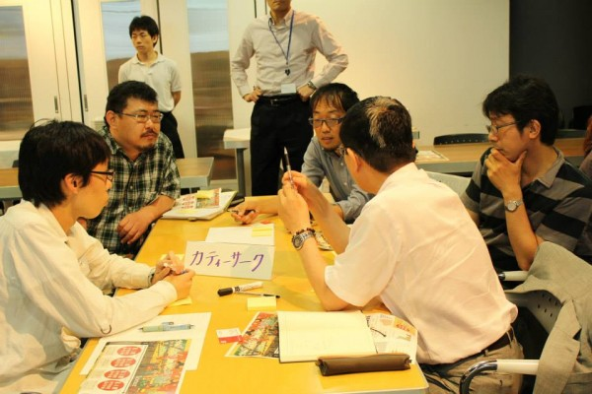
今、直ちに取り組むこと①
◆組織づくりと作業計画の策定
（１）校内組織をどうするのか。
各学年単位 低中高学年単位・・実情に合わせて
※全ての教師を配置すること
（２）いつまでに何を決定し、何を行うのか。
各学期の中では何をするのか。
長期休業日中では何をするのか。
管理職、幹部教員、関係教員等と協議し、次年度の学校の教育計画に作業工程を明示すること。
【平成３０年度〇〇学校 道徳教育推進計画】の立案

Slide 5
道徳とは何か
人はだれでも
人間としてよりよく生きたいという願いをもち、 望ましい生き方を実現したいという心をもって
生きていく。
「望ましい生き方をしようとする心」に対する
援助・働きかけ＝道徳教育
計画的・発展的
偶発的・単発的
特別の教科 道徳
（道徳科）

Slide 6

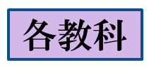
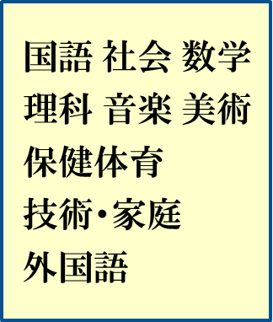
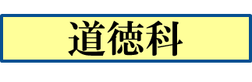
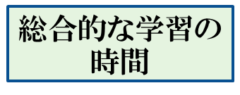
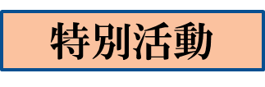
道徳教育とは
道徳教育 全教育活動を通して行う
各教科
人間としての
望ましい生き方に
関わること
国語 社会 算数理科 生活 音楽図画工作 家庭体育 （外国語）
道徳科
さまざまな教材
さまざまな機会
総合的な学習の時間
外国語活動
特別活動

Slide 7
道徳の構造
道徳教育
偶発的
単発的
各教科 総合的な学習の時間
外国語活動 特別活動
日常生活
特別の教科 道徳
（道徳科）
内容項目
（道徳的価値）
特別の教科 道徳 「内容」
低学年１９ 中学年２０ 高学年２２
（中学校２２）
授業として計画的・発展的

Slide 8
変更 総則・・道徳教育の目標は
道徳教育は、教育基本法及び学校教育法に定められた教育の根本精神に基づき、自己の生き方（人間としての生き方）を考え、主体的な判断の下に行動し、自立した人間として他者とともによりよく生きるための基盤となる道徳性を養うことを目標とする。

Slide 9
変更 道徳の「内容」 （ ）は改正前学習指導要領
 | 低学年 | 中学年 | 高学年 | 中学校
視点 Ａ 自分自身 | ５（４） | ５ | ６ | ５
視点 Ｂ 人 | ４ | ５(４) | ５ | ４（６）
視点 Ｃ 集団や社会 | ７(５) | ７(６) | ７(８) | ９(１０)
視点 Ｄ 生命や自然 崇高 | ３ | ３ | ４（３） | ４（３）
合 計 | １９ （１６） | ２０ （１８） | ２２ | ２２ （２４）

Slide 10
変更 内容項目の構成と表現
答申
こ
内容項目については、小学校から中学校までの内容の体系化を高めるとともに、構成やねらいを分かりやすく示して指導の効果を上げるなどの観点から、内容項目ごとにその内容を端的に示すキーワードも併せて明示することや、発達の段階によって指導内容の違いがより明確に伝わるような表現の工夫を行うことなども有効と考えられる。
Ｂ 親切、思いやり
Ｃ 公正、公平、社会正義
Ｄ よりよく生きる喜び
※学習指導要領には順序を示す番号はない。

Slide 11

変更 これから求められる重点化
小学校の各学年を通じて留意すること
※いじめ防止を意図した手立て
自立心や自律性
生命を尊重する心
他者を思いやる心
第１章 総則 第４ 指導計画の作成等に当たって配慮すべき事項

Slide 12

重点化の内容
小学校
改正前 学習指導要領
【第１学年及び第２学年】
挨拶などの基本的な生活習慣を身に付けること、善悪を判断し、してはならないことをしないこと、社会生活上のきまりをまもること。
【第３学年及び第４学年】
善悪を判断し、正しいと判断したことを行うこと、身近な人々と協力し助け合うこと、集団や社会のきまりを守ること。
【第５学年及び第６学年】
相手の考えや立場を理解して支え合うこと、法やきまりの意義を理解して進んで守ること、集団生活の充実に努めること、日本人としての自覚をもって伝統と文化を尊重し、それらを育んできた我が国と郷土を愛するとともに、他国を尊重すること。
【低学年】
挨拶などの基本的な生活習慣、社会生活上のきまりを身に付け、善悪を判断し、人間としてしてはならないことをしないこと。
【中学年】
集団や社会のきまりを守り、身近な人々と協力し助け合う態度を身に付けること。
【高学年】
法やきまりの意義を理解すること、相手の立場を理解し、支え合う態度を身に付けること、集団における役割と責任を果たすこと、国家・社会の一員としての自覚をもつこと。
いじめのない人間関係づくりに配慮
規範意識の醸成を配慮

Slide 13
中学校
改正前 学習指導要領
自立心や自律性をもち、規律ある生活をすること、生命を尊重する心や自らの弱さを克服して気高く生きようとする心を育てること、法やきまりの意義に関する理解を深めること、自らの将来の生き方を考え主体的に社会の形成に参画する意欲と態度を養うこと、伝統と文化を尊重し、それらを育んできた我が国と郷土を愛するとともに、他国を尊重すること、国際社会に生きる日本人としての自覚を身に付けること。
自他の生命を尊重し、規律ある生活ができ、自分の将来を考え、法やきまりの意義の理解を深め、主体的に社会の形成に参画し、国際社会に生きる日本人としての自覚を身に付けるようにすること。

Slide 14
取り組むこと②・・指導計画の改訂
道徳教育の全体計画
学校における道徳教育の基本的な方針を示すとともに、学校の教育活動全体を通して、道徳教育の目標を達成するための方策を総合的に示した教育計画。
〇学校の特色、実態、課題に即した道徳教育が展開できる。
〇全教師による一貫性のある道徳教育が組織的に展開できる。
新たな重点化を反映したものに改訂する必要がある

Slide 15

道徳教育の要である「道徳科」の指導が、 計画的・発展的に
行われるよう組織された全学年にわたる年間の指導計画。
◆使用する主たる教材 「副読本」から「教科書」へ
小学校 平成２９（２０１７）年8月に教科書採択 残り２ヶ月
中学校 平成３０（２０１８）年8月に教科書採択 残り７ヶ月
※「教科書に配列されている教材を順に扱えばいい。年間指導
計画は教科書会社が作成したものでよい。」
で本当にいいのか。
道徳科の年間指導計画

Slide 16
変更 検定教科書を使用
◆年間指導計画には、児童生徒に親近感を与える
「地域教材」を位置付ける。
中教審答申
教科書のみを使用するのではなく、各地域に根ざした郷土資料など、多様な教材を併せて活用することが重要と考えられる。
「ふるさと とちぎの心」
栃木県道徳教育郷土資料集

Slide 17
各学校でのカリキュラム・マネジメント
教科書は、会社の編集方針に基づき独自の教材の配列がなされている。
例：小学校高学年 内容項目２２（１項目に１単位時間を充てるなら）
年間授業時数３５時間 ３５－２２＝１３
１３時間分で扱う内容項目は、教科書会社の意向に従った重点化が反映されている。（副読本の時と同じ）
◆学校の重点化の考えとは一致しない可能性がある。
◆教材配列は学校の教育活動との関連を意図していない。
道徳科「規則の尊重」 学校行事「集団宿泊的行事」
社会科「公民的分野」
※関連を図るために配列の順序を変更する必要がある。

Slide 18
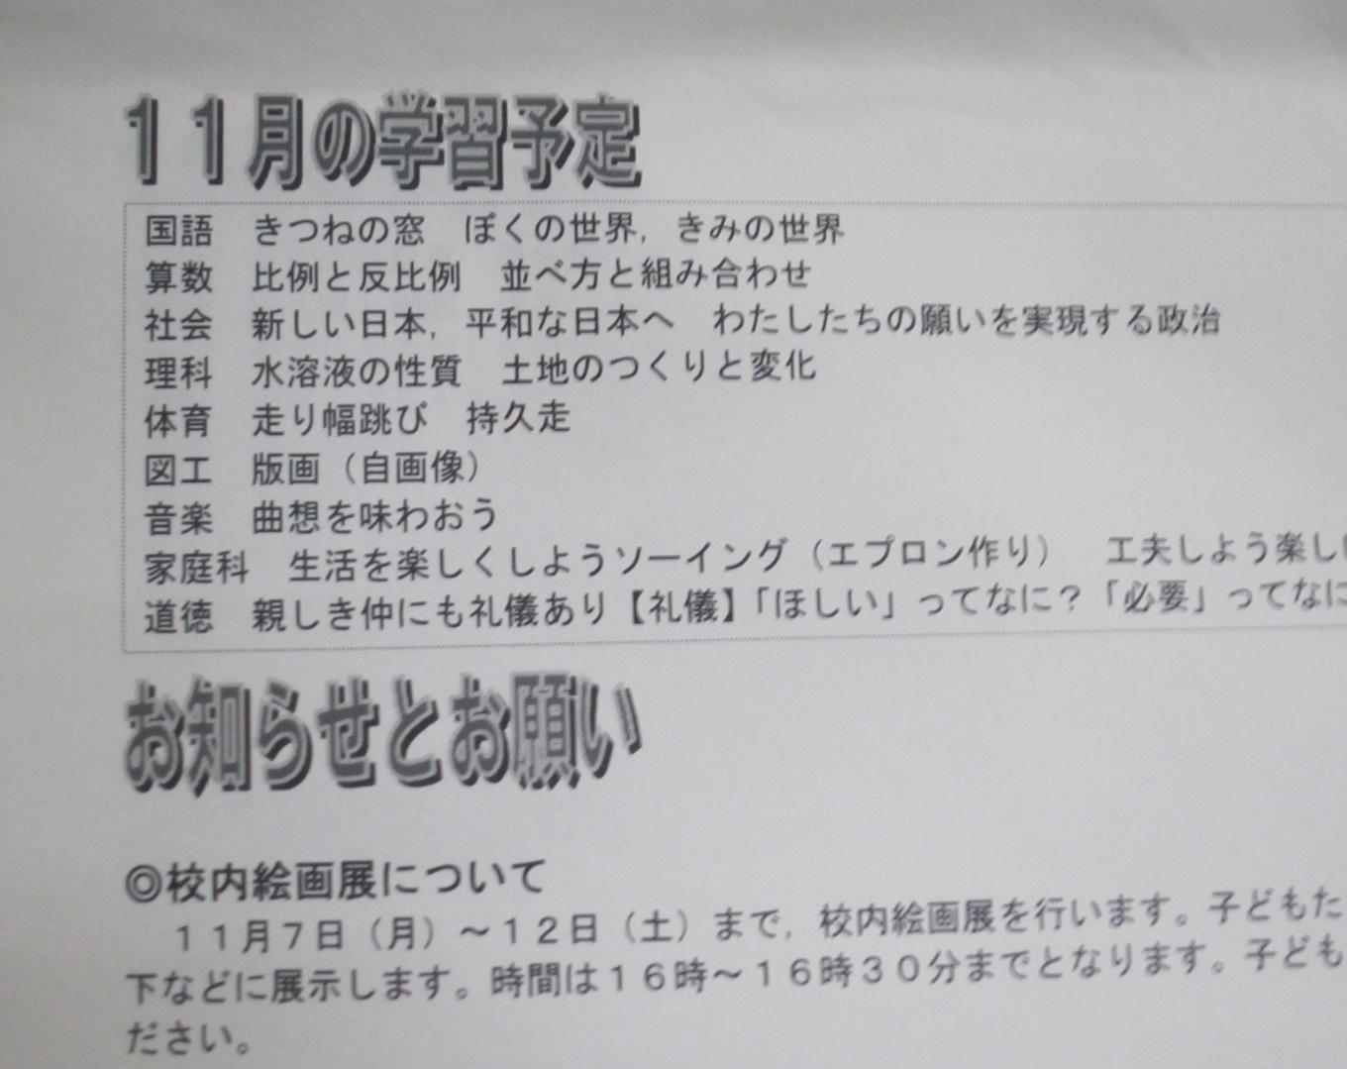
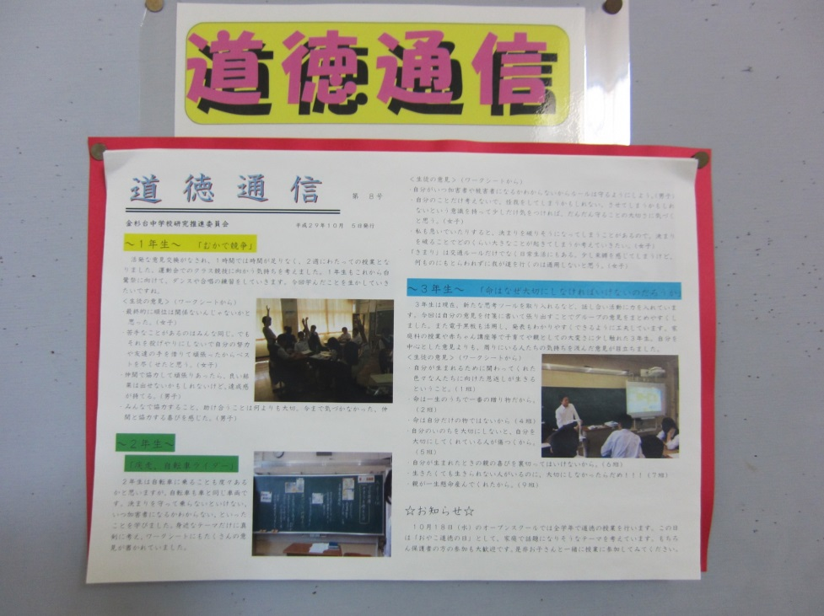
取り組むこと③・・家庭や地域社会との連携
【広報活動を積極的に行うこと】
ＨＰ、学校だより、学年だより、学級通信などで、道徳授業の様子や道徳教育の動向などを積極的に知らせる。
教材名を記入

Slide 19
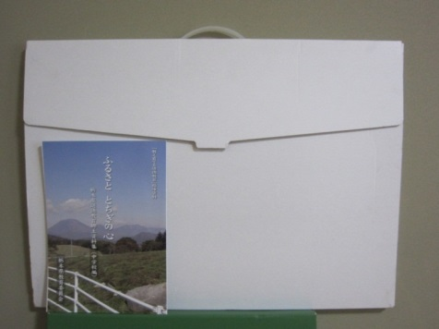

取り組むこと④・・道徳用教材の整備・充実・活用
【学校として】
教材等は教師の個人保管にしない。
資料室の整備と保管方法を適切にする。
空き教室を「作業室」にして、作業台を置き、文具類等を
整備して、授業で使う教材づくりのスペースにする。
【地区として】
ネットワークをつくり、授業実践等の情報交換を密にする。
学校が作成した道徳教具のリストを作り、情報を共有する。

Slide 20
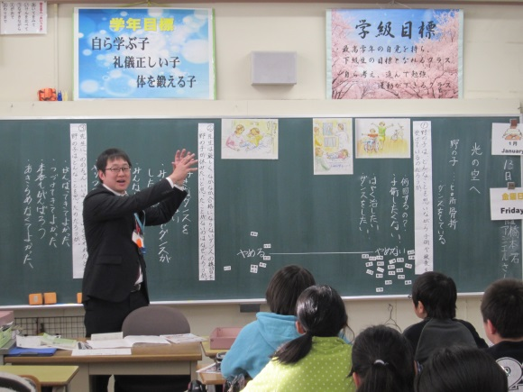
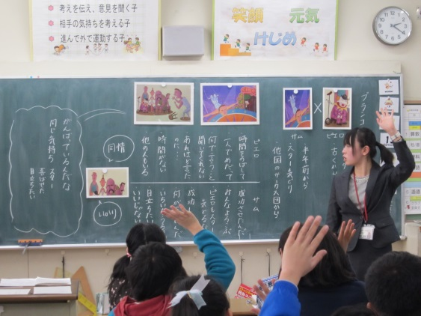
取り組むこと⑤・・道徳教育の研修の充実
◆校内研究とは別に道徳の校内研修会を企画・実施する。
〇道徳科の動向の理解 〇授業づくりの演習、研究授業
◆職員会議等でのショート研修（継続的に）
◆「若手教員研修」の企画・実施
初任～５年までの教員
研修会の運営、提案授業は若手が行う。

Slide 21
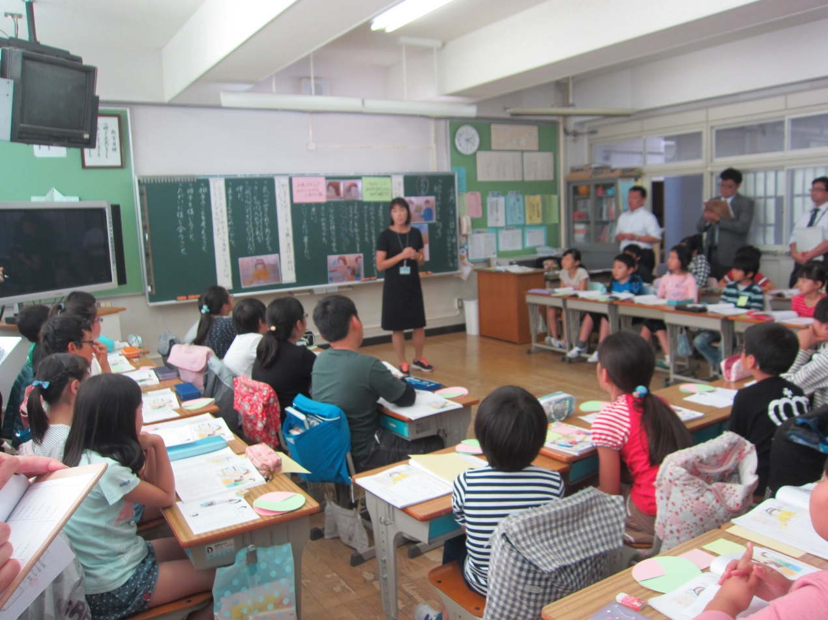
取り組むこと⑥・・道徳授業の充実を図る
道徳教育推進教師は「道徳科」の特質を理解し、助言する立場である。 ※全員の教師が理解し実践すること。

Slide 22
変更 名称 学校教育法施行規則では
第五十条
小学校の教育課程は、国語、社会、算数、理科、生活、図画工作、家庭及び体育の各教科、特別の教科である道徳、外国語活動、総合的な学習の時間並びに特別活動によって編成するものとする。
法令上の正式な用語・・・「特別の教科である道徳」
中学校は小学校に準じる。

Slide 23
「特別の教科 道徳」の名称と教育課程上の位置付け
教 科
特別の教科
【旧】 総則 各教科 道徳 外国語活動 総合的な学習の時間 特別活動
【新】 総則 各教科 外国語活動 (以下略)：中も同じ
新たな枠組み
教科目標の達成を目的とする
内容を体系的に指導
教科書を使用する
免許を有した教師
教科担任制
数値等による評価を行う
●人格形成を目的とする
内容を体系的に指導
教科書を使用する
●免許は必要としない
●学級担任が行う
●数値等による評価は行わない
特別の教科 道徳

Slide 24
「特別の教科 道徳」（道徳科）の目標
道徳教育の目標に基づき、よりよく生きるための基盤となる
道徳性を養うため、道徳的諸価値についての理解を基に、
自己 を見つめ、物事を（広い視野から）多面的・多角的に考え、自己（人間として）の生き方についての考えを深める学習を通して、道徳的な判断力、心情、 実践意欲と態度を育てる。

Slide 25
道徳科の授業が成立するための機能
（１）扱う道徳的価値についての理解を図る （基盤）
（２）自己を見つめる
（３）物事を（広い視野から）多面的・多角的に考える （方法）
（４）自己（人間として）の生き方についての考えを深める
学習活動
道徳的判断力、道徳的心情、道徳的実践意欲と態度

Slide 26
「特別の教科 道徳編」解説より
◆道徳的諸価値について理解する
◎人間としてよりよく生きる上で大切なことであると
理解することである。
◎実感を伴って道徳的価値のよさや大切さ、意義など
を理解することである。
なるほどそうだな。 そういうことか。
大切なことだな。

Slide 27

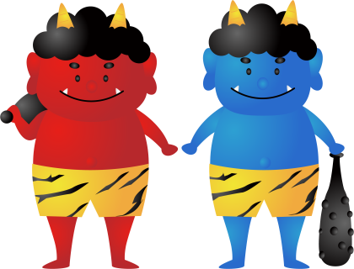
道徳的価値の理解とは
「友達と互いに理解し、信頼し、助け合う。」
ないた赤おに
友達が困っていたり悲しんでいたりしたときに、その人の身になって自分にできることを精一杯するという行為は大切なことだ。そうしてあげられることが友達というものなのだ。

Slide 28
「特別の教科 道徳編」解説より
◆自己を見つめる
◎人間としてよりよく生きる上で大切な道徳的価値を自分
のこととして考えたり感じたりすることである。
◎自己を見つめるとは、自分との関わり、これまでの自分の
経験やそのときの考え方、感じ方と照らし合わせながら、
さらに考えを深めることである。
わたしはどうだったのだろうか・・・。
こんな自分だったな

Slide 29
注意すること・・「自分との関わり」の意味を誤解しない
「自己を見つめる」 「自分のこととして考える」とは、
×「〇〇〇とはどういうことかについて自分の考えをもつ」
×「これから自分は何をするかを明らかにする」
×「その場面で自分だったらどうするかを述べる」
ことではありません。
これまでの、そして今の自分を知ることを意味している

Slide 30
「特別の教科 道徳編」解説より
◆自己（人間として）の生き方についての考えを深める
◇道徳的価値の理解を自分とのかかわりで深めたり、自分
自身の体験やそれに伴う考え方や感じ方などを確かに
想起したりすることができるようにする。（手段・過程）
◎伸ばしたい自己を深く見つめ、これからの生き方の課題を
考え、それを生き方として実現していこうとする思いや
願いを深める。
〇〇のような人になりたいな。
〇〇の面をもっと伸ばしていこう。
〇〇に向けてもっと努力してみよう。

Slide 31
道徳性：新学習指導要領で示されている様相
Ｂ 友情 信頼 ： 第１学年・第２学年 「友達と仲よくし助け合うこと」
道徳的判断力
それぞれの場面で善悪を判断する能力
内
面的資質
友達と仲よくし助け合うことはよいことだ。
善を行うことを喜び、悪を憎む感情
よりよい生き方を志向する感情
道徳的心情
友達と仲よくし助け合えるといいな。
道徳的実践意欲
道徳的態度
道徳的価値を実現しようとする意志の働き
道徳的行為への身構え （心の構え）
直接的な行為行動ではない
いつでも友達と仲よくし助け合っていこう。

Slide 32
道徳性の性質
人間としてよりよく生きていく力であり、一人一人の児童が
道徳的価値の自覚及び自己の生き方についての考えを深
め、今後出会うであろう様々な場面、状況においても、道徳
的価値を実現するための適切な行為を主体的に選択し、
実践することができるような内面的資質を意味している。
道徳性は、徐々に、しかも、着実に養われることによって、
潜在的に、持続的な作用を行為や人格に及ぼすものである。
道徳性は具体的な行為や行動ではない
解説

Slide 33


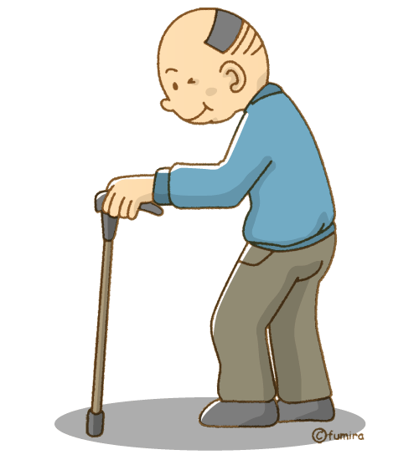

出会う場面や状況は予測できないからこそ
障害のある人に○○する
幼い子に○○する
お年寄りに○○する
内面的資質
親切はよいことだ
親切にできるといいな
誰に対しても親切にしていこう
「これからどうしますか」という具体策を問うことは不要
友達に○○する

Slide 34
道徳科の授業が大切にしていくこと
想像力
よりよい生き方
道 徳 的 価 値
自己デザイン力
自己管理力
自己内省力
共感力
自己との対話

Slide 35
「特別の教科 道徳」（道徳科）は
道徳的価値を理解し、 （価値理解）
それを自分のこととして捉えて、（自己理解）
（１）見えない心を育て、きたえる。
（２）出会う場面で適切な行為を選ぶことができる力を
育てる。
◆体験活動を主たる目的としない。
◆直接的な行為や即時的な変容を
求めてはいない。
道徳性【潜在的・持続的な作用をもたらす内面的資質】を育てる

Slide 36
指導過程に沿った子供の意識
そうだな・・
Ｂ 友情 信頼
友達が困っていたり悲しんでいたりしたときに、その人の身になって自分にできることを精一杯するという行為は大切なことだ。そうしてあげられることが友達というものなのだ。
価値理解
振り返り
このことについて、今までの自分、今の自分はどのようであっただろうか。
◆本当の友情について理解していたかな。
◆友達のことを思ってできることをしてあげてきたかな。
◆嫌われるのがいやで知らん顔をしてこなかったかな。
自己を
見つめる
自己理解
大丈夫。できている。
仕方なくやってきた・・。
考えたことさえないな。
生き方
これからもそうしていこう。
これからは気を付けよう。
注意していこう。
今後、出会うさまざまな場面で友達を大切にする行為を期待する。

Slide 37
一般的な学習指導過程 ［小・中 解説より］
導入
主題に対する興味・関心を高める 動機付けを図る
価値理解
教材によって道徳的価値の理解を図る
他者理解
展開
道徳的価値の意味や大切さを理解する
人間理解
自己理解
道徳的価値を自分のこととして捉える
これまでの自分の状況を見つめ、課題を培う
終末
思いや考えをまとめる
自己（人間）の生き方を考える

Slide 38

導入の仕方
◆ねらいとする道徳的価値に興味をもつ。
※価値への方向付け
～について、話し合いましよう。
◆教材について関心を高める。
※教材への方向付け（道徳科では教材と呼ぶ）
時代背景の説明、人物紹介、具体物の提示

Slide 39

展開【前段】
教材「○○」を読み、話し合う。
◆教材提示 教師が範読する。
◆読み終わった教材は机の中にしまう。
◆範読後は、教師があらすじを説明する。
※一度で全員の児童生徒が教材の世界を理解でき
るようにすることが大切。
教材を通して道徳的価値の理解に向けて話し合う段階

Slide 40
① 主人公の思いを受け止める発問
② 価値の理解を図る発問
③ 自分を見つめる発問
【避けたい発問】
※「次に、○○は、どこで 何をどうしたのか・・・。」 ⇒ 国語
※「もし、自分が○○だったらどうするか、できるか・・・。」
⇒自分は主人公のようになれないから もういいや・・・と、
子供を自己否定的にさせてしまう可能性がある。
話合い・・・登場人物に託して自分の思いや考えを語ることから
発問の種類

Slide 41
道徳科の授業の質を高めるために ①
「 読み物道徳 」 から 「 考え 、議論する道徳 」へ
※この表現の本当の意味は何なのか
◎ 「読み物資料」 を使った授業を否定することではない。
◎ 「読み物道徳」 と 「考え、議論する道徳」 とを
二項対立的に捉えてはならない。
「考え、議論する道徳」＝「主体的、対話的で深い学び」

Slide 42
「考え、議論する」機会をどこに置くか
主人公の行為、心情
アクティブ・ラーニング
多面的・多角的に考える
道徳的価値の理解
主体的・対話的
深い学び
自己を見つめる
多様な形態や手法
による活発な話合い
生き方を考える

Slide 43
「考え議論する」は方法である。方法は目的と一体となって本来の役割を果たす。（略） 「考え議論する」道徳のポイントが見えてくる。まず、道徳的価値についての理解を深める「考え議論する」 授業である。それは人間理解を深めることにもなる。
しかし、それらが目的ではない。（略）つまり、人の生き方について「考え議論する」、道徳的事象について「考え議論する」、道徳的価値や問題について「考え議論する」といったことが、人間としての自分らしい生き方について自分自身で考え、多様な観点から自己との対話を深め（自分自身と議論する）、具体的実践へとつなげていけるようにすることが大切なのである。自己との対話を深めるためには、自分を見つめ、自分と議論する視点を多様化していく必要がある。
日本道徳教育学会会長 押谷由夫

Slide 44
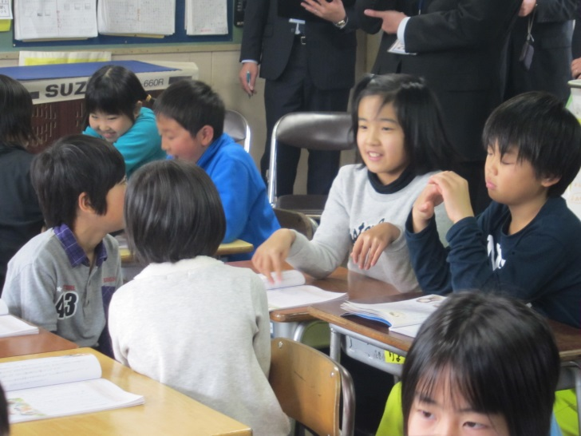
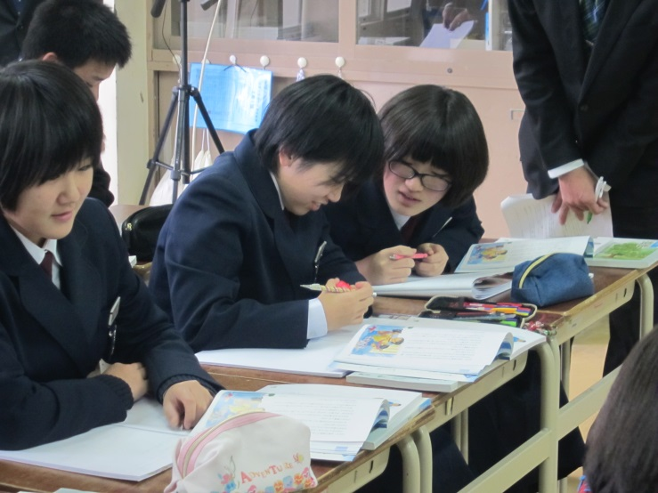
道徳科の目標・・「道徳的価値の理解に基づき」
主体的・対話的で深い学び
多面的・多角的に議論する
〇〇とはこういうことなんだ。
〇〇にはそういう見方もあるな。
実行することは難しいことだ・・でも大切なんだ。
他者理解
人間理解

Slide 45
道徳科で求められる質の高い学習指導過程①
導入
主題に対する興味・関心を高める 動機付けを図る
価値理解
教材によって道徳的価値の理解を図る
展開
道徳的価値の意味や大切さを理解する
考え、議論する道徳＝主体的・対話的で深い学び
自己理解
道徳的価値を自分のこととして捉える
これまでの自分の状況を見つめ、課題を培う
終末
思いや考えをまとめる
自己（人間）の生き方を考える

Slide 46
展開①【前段】の終わりに
価値理解の発問
教材の中での主人公の思いを整理し、何が明らかに
なったか（大切であったか）を確かめる。
価値理解を明確に行う
「この話から得た大切なこととは何だろう。」
「～とはどういうものだろう。」
「なぜ、主人公は～をしたのだろう。」
「主人公にどんなことを言ってあげたいか。」

Slide 47


展開②【後段と呼ばれることもある】
自分のことを振り返る。
◆道徳科で最も重要な段階
「これまでの話合いを通して、○○が大切であることが分かりました。では、そのことについて、これまでの 自分はどのようであったかを振り返ってみましょう。」
※ありのままの自分を語ることで新たな生き直しを始める。
⇒ カウンセリングと同じ
教材から離れて自分を見つめる段階

Slide 48
道徳科で求められる質の高い学習指導過程②
導入
主題に対する興味・関心を高める 動機付けを図る
価値理解
教材によって道徳的価値の理解を図る
展開
道徳的価値の意味や大切さを理解する
考え、議論する道徳＝主体的・対話的で深い学び
自己理解
道徳的価値を自分のこととして捉える
これまでの自分の状況を見つめ、課題を培う
自己との対話を多面的・多角的にする
終末
思いや考えをまとめる
自己（人間）の生き方を考える

Slide 49

道徳科の授業の質を高めるために②
展開【後段】 多面的・多角的に自己を見つめる工夫
能動的
受動的
直 接 経 験
自分が
できたこと
したこと
されたこと
できなかったこと
されなかったこと ？
肯定的
否定的
できた自分もあれば、やろうとしたができなかった自分もある
どのようなことでもいいですから、
自分を振り返ってみてください・・・
自己肯定感につなげる
全員が振り返られる

Slide 50

終末 心を温める段階
①教師の説話を聞く・・・先生にもこんなことが
♥教師と児童生徒が一体感を味わえる。
②自分を見つめて感想を書く
③他の方法として
児童生徒の作文、ことわざ、短い話などの紹介
※余韻を大切にし、児童生徒の心に感動が残るようにすること。

Slide 51
「考え、議論する道徳」への質的転換を図るために
①教材を通して、捉えさせたい道徳的価値を児童生徒
の視点でまとめてみる。
②教材の中で、主人公が道徳的価値（大切なこと）に
気付く場面を検討する。
③価値理解を図るための発問を工夫する。
④グループなどで話し合う機会を設定する。
⑤ワークシートをどこで活用するかを吟味する。
⑥自己を見つめる視点を多面的・多角的にする。
関連

Slide 52
懸念① 「自分だったらどうするか」
「自分だったらどうするか」という発問を、教材の途中で投げかけることが、
①道徳的価値を自己との関わりで捉えることになる
②「考え、議論する道徳」になる
と考えている授業が見られる。
※主人公の思いを考えさせている場合でも、子供たちは主人公のことではなく、主人公に託して自分のことを述べている。新たに主人公から離れて「自分だったら」と発問する意義がどこにあるのか。（前教科調査官 赤堀博行先生）

Slide 53
これでいいのか 「自分だったらどうするか」
◆主人公は迷わずに適切な行動しているのに、あえて主人公とは正反対の立場を提示して、子供に考えさせる場合
主人公
もし自分だったらどうするか。「Aができるか」
思い、考え、省察
Aに基づく
適切な行動
できる
できない
わからない
いつまでも、できないと主張する子供をどう扱うのか。どのような手立てでＡの立場を納得して変えさせられるのか。
ねらいはＡの行動を支える価値観に至ること
Ａに基づく行動
「できない」と言う子供の自己肯定感を失わせる危険性がある

Slide 54
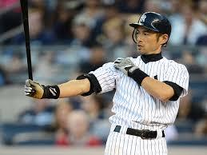
いつも全力で～首位打者イチロー～
「イチローの素晴らしいところ、それは、記録のためにわざと試合を休んだりせず、どこまでも正々堂々と記録にいどんでいるところだ」
「全試合に出場して首位打者になっている」 ◆残り四試合
「試合に出ない工夫？なんで、そんなことをしないといけないんですか」
「『休めばいいのに』という声に耳をかさず、平然と残りの四試合に出たのだ」
「新記録の達成はできなかった」「だが、全試合に出場してヒットを打ち続けてきたことを何よりも誇りとしている」
イチローには迷いはなく、野球を愛する人々の期待を自覚し、プロの選手として誇り高く生きようとしている。

Slide 55
いつも全力で～首位打者イチロー～
◆先生は、初めからイチローが出ることが分かっていたのに、
私たちに出るか出ないかと考えさせて話し合わせたことは
何の意味があるのだろうか。
◆イチローは出たのですと言って次に進んでしまったけど、
「出ない」と言った私たちはどうすればいいのか。
◆イチローは立派だよ。だけど、やはり自分は・・・。
一人でもこういう思いをもつ子供を出していいのか。

Slide 56



効果が期待される「自分だったらどうするか」
展開後段で、自分のこれまでの在り方を振り返りながら同じ状況に出会ったとしたらと問う場合
一連の流れと道徳的価値を理解した上で、自己を振り返る中で
Ａ
Ｂ
思い・考え
「森兄弟の長野五輪」
生徒のワークシートから
Ａ
森選手は自分の体がとても痛くて、全身の筋肉も落ちている状態なのに、子供の頃からの夢やオリンピックに出たいという強い思いがすごいと思いました。
私が森選手と同じ立場なら「やめてしまいたい」 「もう無理」 とあきらめてしまったかもしれません。森選手はそれを乗り越えて全日本選手権に出たというのはすごいと思います。みんなと話し合っていろいろ考えました。みんなにもつらい出来事や弱い心があることが分かりました。でも、みんなと話し合うことで、自分もこれから何かつらいことがあってもくじけずに頑張ろうと思いました。何があるか分かりませんが、一つ一つやり抜いていきたいと思います。

Slide 57
懸念② 【教材を分断する】
教材が与える感動が「停止」「低下」する可能性がある。
◆「このあとどうなるか」を子供は気にかけ、自然に予想する
□□となるだろう ⇒ ほら当たった。やっぱりね。
○○となるだろう ⇒ どうして？ 自分ならそうしない。
わからない ⇒ へえ、そうなんだ。
続きを知る
主人公が、ある行動を選択した心情の機微（教材の核心部分）に
全員が迫ることができるのか。

Slide 58
「教材の力」を無駄にしない
【教材の力】
主人公が思い悩みながらも、一歩一歩自分を高めて望ましい方向に進む姿に、子供たちは思いを寄せ、共感し、感動する。一連の流れに触れたとき、ねらいとする道徳的価値が胸に迫ってくる。ここに教材のもつ力がある。
教材を分断して、主人公の行動を予想させたり、自分ならどうするかを考えさせたりすることが、感動の継続や価値理解につながるのか。

Slide 59
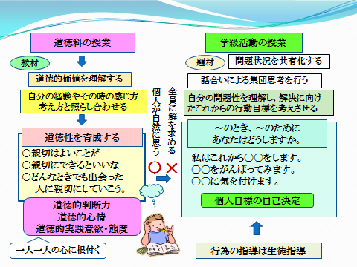
懸念③ 「今後、どのように生かすか」 「どうするか」
道徳授業で方法や行動を求めるならば・・。⇒ 道徳性とは異なる。
「 何かいいことを書かなくては」 「書けないとダメな人なのかな」

Slide 60
道徳科で「日常の実践につなげる」とはどういうことか
◆「これからどうするか」という発問の問題性
何に出会うか分からないが、ある場面に出会ったら考え、適切な行為を選ぶ資質
具体的な目標を設定する
①毎日３０分ジョギングする
②青汁を一杯飲み続ける
③休日にはジムに通う
④年１回人間ドックにいく
授業の成果をすぐに知りたい教師
階段・・・早足で上がる
電車・・・立って行く
弁当・・・カロリー計算
食材吟味
場面
潜在的
持続的
作用
限定かつ一過性の行動選択で
継続性が保障されない可能性。
達成されればその時点で終わる。
道徳性
健康であることは大切だ
健康であるといいな
いつも健康に心掛けよう
「これからどうしますか」
具体的な行為を期待するならば

Slide 61
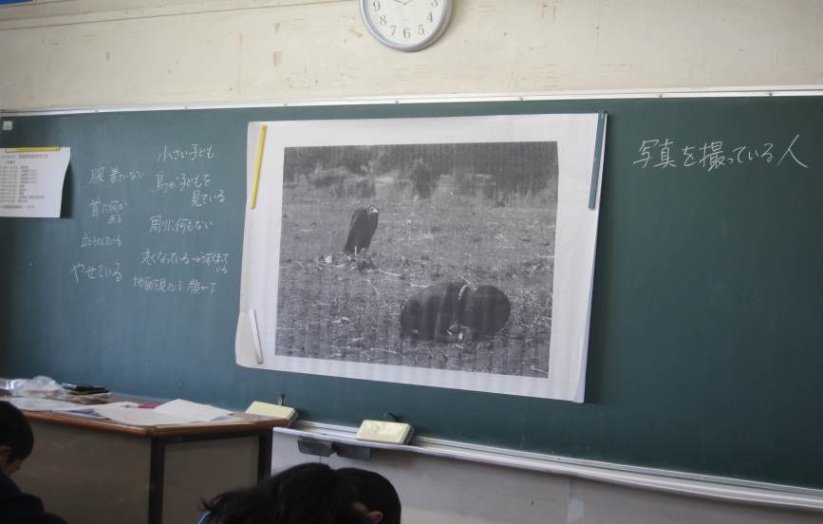
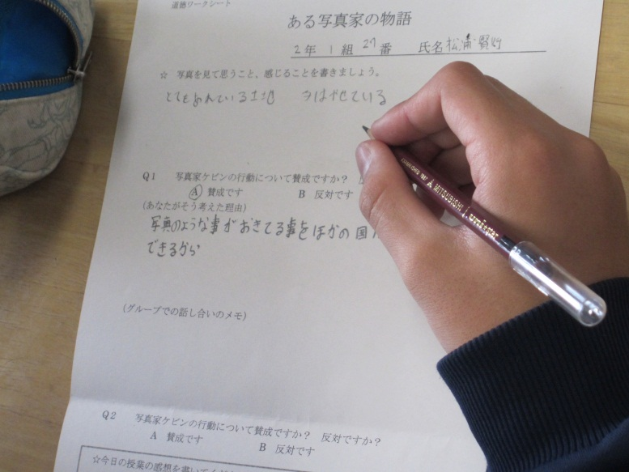
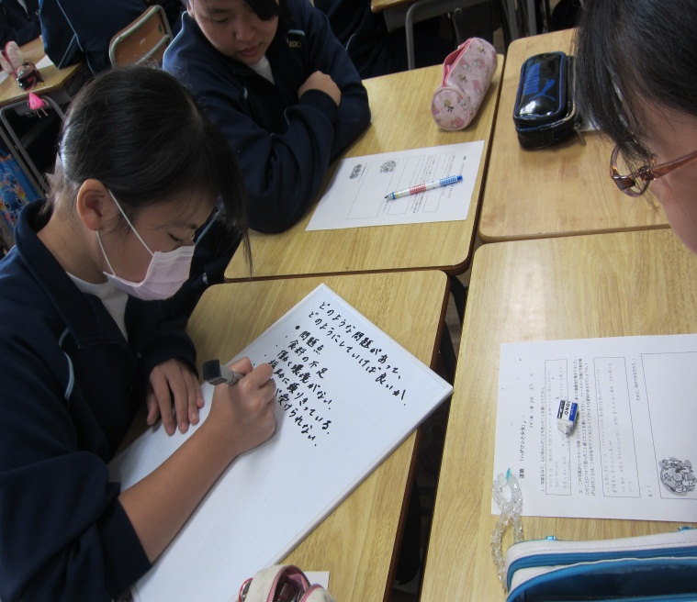
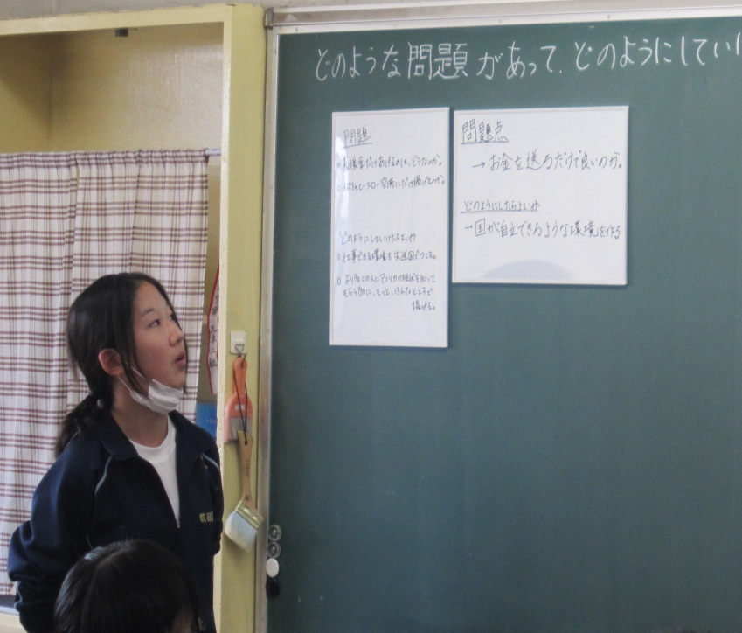
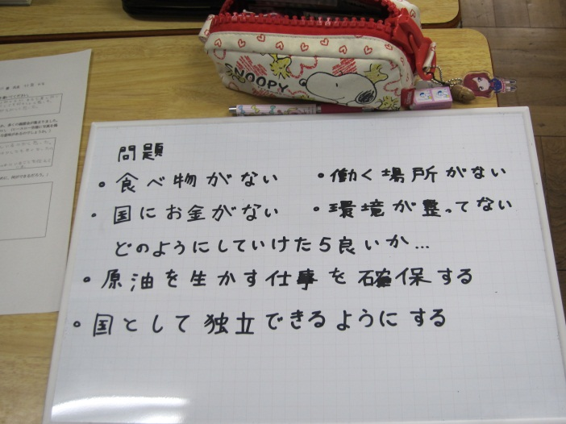
懸念④ 「議論をすればいい」とだけ考えている授業
中学校 : 「ハゲワシと少女」

Slide 62
懸念⑤ 「問題解決的な学習」の在り方
問題解決的な学習、道徳的行為に関する体験的な学習等を
取り入れるなど指導方法を工夫すること。
道徳的諸価値についての理解を基に、自己を見つめ、物事を多面的・多角的に考え、自己（人間として）の生き方についての考えを深める
という 「道徳科」の特質を生かすことに効果があると判断した場合に行うこと。
初めに問題解決的な学習などがあるのではない。手段であって目的ではない。
発達段階を考慮して取り入れること。

Slide 63
教科における問題解決学習の一般的特性
学習課題・問題の設定
（全員で共有）
個人思考
集団思考
集団議論
解決
（全員が納得する解の到達）
本人の思いや状況に関わらず、この時に学ばなければならない学習内容
課題・問題の集団による共有化
課題・問題の同一次元化
思考過程・思考方法の多様化
解決策・結果の共有化
解決策・結果の統一化
集団で始まり、集団で終わる

Slide 64
「問題解決的な学習」
よく見られる
教科学習転用型
導入 学習課題の設定
「なぜ、きまりは守らなければならないのか。」
展開
教材を通した話合い
終末 学んだこと、感想を書くことで整理する。
◆きまりの意義・効果・必要性について
課題
価値の認知的理解
解決
○教科で行われる問題解決学習を道徳科に転用
○学習課題の解決は図られるが・・・。それが道徳科か。
○道徳科の目標達成に向けたさらなる工夫は？

Slide 65
道徳科における「問題」とは
道徳上の問題
自己の問題
解決に至る過程で、道徳的価値の理解、自己理解が図られること。解決が見出されることにより、その時に扱われた道徳的価値に対して、道徳的判断力、心情、意欲や態度が養われるという結果をもたらすこと。
問題は、あくまでも個人の
事柄として個別的であり、
一人一人にとって切実なものであること。

Slide 66
問題解決的な学習とは
小学校：解説書より抜粋
ねらいとする道徳的価値について自己をみつめ、これからの生き方に生かしていくことを見通しながら、実現するための問題を見付け、どうしてそのような問題が生まれるのかを調べたり、他者の考え方や感じ方を確かめたりと物事を多面的・多角的に考えながら課題解決に向けて話し合うことである。
例えば、ねらいとする道徳的価値の理解を図る際に、その意義などについて考え、道徳的価値を実現することのよさは理解できるものの、人間としての弱さがあり、実現することが難しいという場合がある。このような課題について自分の体験やそれに伴う考え方や感じ方を基に、自分なりの考えをもち、友達との話合いを通して道徳的価値のよさや難しさを確かめるような問題解決的な学習が考えられる。

Slide 67
導入・展開初期段階での課題設定であるならば、
このようにすることが望ましい。
「友達と仲よくするにはどうしたらいいのか。」 このことについて
Ａさん
Ｂさん
Ｃさん
個別に課題を設定
今の自分はどこが課題かを考えてみよう。
感情的になってしまう
消極的でいる
相手のことを考えない
教材による話し合いを通した価値理解（友達は大切だな）
改めて経験を通して自分の傾向性を見つめてみる。
個に応じた解決策
気持ちを抑えよう
積極的になろう
話を聞こう

Slide 68
自己を見つめる段階での課題設定と解決
導入
展開 教材を通した話合い
きまりの意義を理解する。
◎きまりが大切であることが分かっていても、どうして自分は
守れないのだろう。守るために必要なことは何だろう。
各々が自分の経験を通して話し合ってみよう。
終末 自分ことを振り返りながら思いをまとめよう。
グループでの話合い
全員の話合い
課題
あのとき・・
自分一人くらいは守らなくても大丈夫と思ってしまう。
他の人たちも守っていないことがある。
つい、面倒だと感じてしまう。
甘い考え
転嫁する心
個人が解決すべき課題と解の確認
弱い心

Slide 69

変更 評価・・指導要録、通知表
指導要録等に示す評価として数値などによる評価は導入すべきではない。
「特別の教科 道徳」については、指導要録に専用の記録欄を新たに
設け、当該授業における児童生徒の学習状況を踏まえ、成長の
様子などに係る顕著な事項を文章で記述することが考えられる。

Slide 70
道徳教育と道徳科の評価
道徳教育
教育活動全体で見られた児童生徒の
道徳的な行為
行動の記録
総合所見及び指導上参考となる諸事情
道徳科
児童生徒の学習状況及びその成長の様子
新たな記入欄

Slide 71
なぜ、道徳性ではなく「学習状況や成長の様子」なのか。
道徳科は、道徳教育の目標に基づき、各教科・・・における道徳教育と密接な関連を図りながら、計画的、発展的な指導によって道徳性を養うことがねらいである。
しかしながら
道徳性とは、人間としてよりよく生きようとする人格的特性であり、道徳的判断力、道徳的心情、道徳的実践意欲及び態度を諸様相とする内面的資質である。このような道徳性が養われたか否かは、容易に判断できるものではない。
したがって
道徳性を養うことを学習活動として行う道徳科の指導では、その学習状況や成長の様子（学習している姿での成長）を適切に把握し、評価することが求められる。
第５章 第２節 道徳科における児童生徒の学習状況及び成長の様子についての評価

Slide 72
評価・・通知表の所見としても
道徳科の授業を重ねる中で、人に対する思いやりの心が育ちました。日常の学校生活の場面でも、友達のことを心配する言葉かけや親切にする行動が見られています。Ａさんの心の成長を嬉しく思います。
◆思いやりの心が育つ・・道徳性の育成
⇒心が育つことを授業で見取ることができるのか。
◆生活場面での言動・・行動として表れたもの
⇒道徳科の授業の中でのことか。

Slide 73

注意すること・・指導案での評価の記述
①形成的評価・・指導案の展開の中で行う方法
児童生徒の学習の状況
話し合いなどで価値理解を図る個所での様子
自己を見つめる個所での様子
②展開欄のあとに視点を設定する方法
【対児童・生徒】 従前見られていた表記
～しようとする（判断力、心情、意欲、態度）が養えたか。 ×
例：他者と話し合いながら道徳的価値について考えを深めて
いたか。 〇
【対教師】・・指導方法に対する評価
例：発問の構成は、ねらいに迫る上で適切であったか。〇

Slide 74
道徳科の授業における児童生徒の評価の視点
①道徳的価値に対する考えをもっているかどうか。
・教材を通して自分なりに道徳的価値を理解しているか。
②多面的・多角的な見方へと発展させているかどうか。
・道徳的価値にかかわる判断の根拠やその時の心情を
様々な視点から捉えようとしているか。
・自分と違う立場や考え方などを理解しようとしているか。
・道徳的価値が対立する場面においてとり得る行動を
様々に考えようとしているか。

Slide 75
③理解した道徳的価値を自分との関わりで捉え、深め
ているかどうか。
・読み物教材の登場人物を自分に置き換えて考え、自分
の姿をイメージしているか。
・これまでの、そして今の自分自身を振り返り、そのときの
自らの行動や思いを確かに想起しているか。
・道徳的価値を実現することの難しさを、自分の問題とし
て捉え、考えを深めているか。
④自己の生き方（人間としての生き方）を考え、深めて
いるかどうか。
・生き方にかかわる自分の願いや課題を捉えているか。

Slide 76


⑤学習に対して真面目に、真剣に取り組んでいるか
どうか。
・積極的に挙手や発言をしているか。
・友達の発言には耳を傾けているか。
・役割演技などに真面目に取り組んでいるか。
・話合いに主体的に参加しているか。

Slide 77
児童生徒に対する評価の原則
①数値ではなく、記述式の評価である。
②相対評価ではなく、個人内評価である。
③他の子供と比較して優劣を決める評価ではない。
④個々の内容項目ごとではなく、大くくりなまとまりを踏まえ
た評価である。
「特別の教科道徳」の指導方法・評価について
平成２８年７月 道徳教育に係る評価等の在り方に関する専門家会議報告

Slide 78

「特別の教科 道徳」の評価の方法
道徳科での児童生徒の学習状況や道徳性に係る成長の様子を継続的に 把握し、 指導に生かすよう努める必要がある。
児童生徒の作文やノート、質問紙、発言や行動の観察、面接などによる資料収集を図りつつ、道徳科では、
◆表現や態度などの観察による評価（パフォーマンス評価）
◆成果の記録の積み上げによる評価（ポートフォリオ評価）
◆児童生徒の自己評価
などから適切な方法を活用する。
「特別の教科道徳」の指導方法・評価について
平成２８年７月 道徳教育に係る評価等の在り方に関する専門家会議報告

Slide 79
学習状況のありのままの姿を把握し、記録する。
発言 挙手 視線 うなづきなど
チェックリストを用意し、授業中または授業後心に残る姿について記録する。
役割演技などの場面で子供が発言した内容を記録する。演技後の後の話合いでの発言も記録する。
ワークシート、感想、手紙など子供が書いたものを保存し、子供の思考の変化や心の成長を見取り、記録する。
授業観察による評価
パフォーマンス評価
ポートフォリオ評価

Slide 80
子供が自らを振り返り、道徳的価値の理解の深まり、考え方の変化、友達からの学び、教材や主人公への思いなど、自由に書いたものを保存し、記録する。
１単位時間での自己評価
数回の授業を経ての自己評価
学期や年間を通しての自己評価
ワークシートや感想を互いに読み合い、友達がコメントやメッセージとして書いたものを記録する。
自己評価による評価
相互評価による評価

Slide 81

アンケートによる評価
授業終了の際に、学習態度についての項目にかかわって、子供が記号などで回答したものを記録する。
・友達の意見が聞けたか
・自分の考えをしっかり伝えられたか
・問いをよく考えたか
・自分を真剣に振り返ったか
・積極的に発言したか。

Slide 82
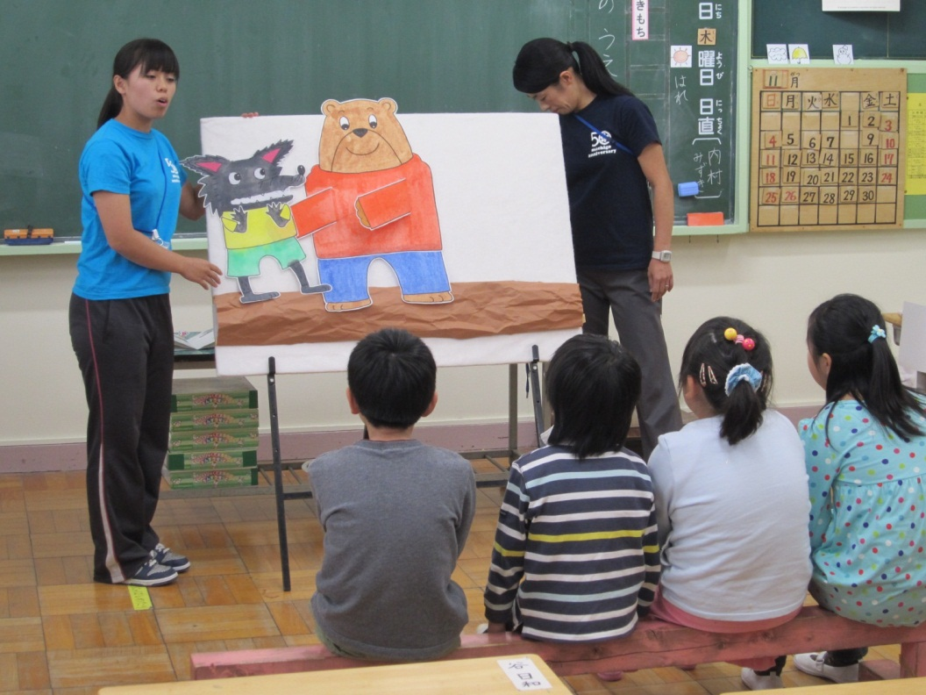
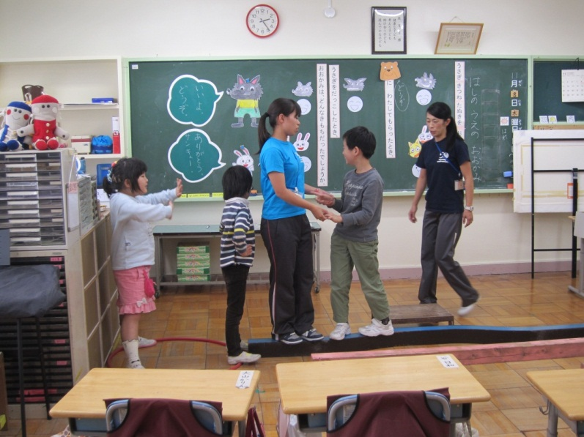
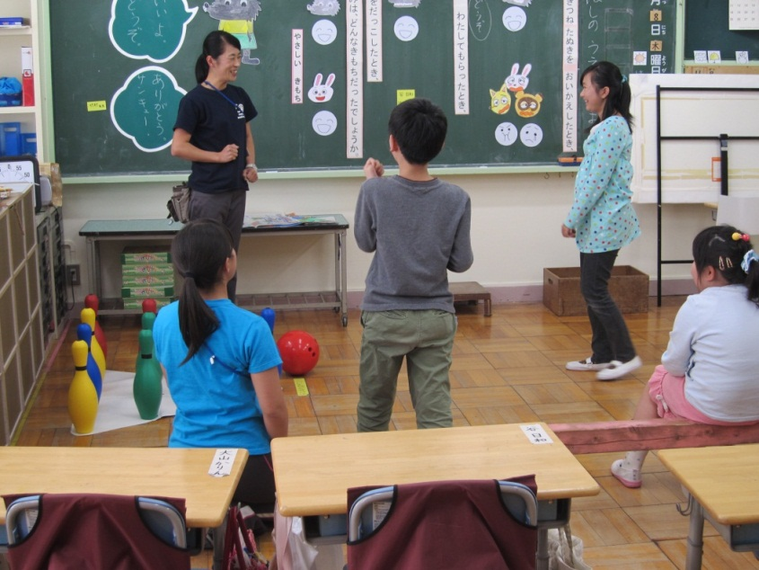
特別支援学級（知的障害）での道徳教育
「はしのうえのおおかみ」
はしのうえの おおかみ

Slide 83
道徳の授業の特性と知的障害の児童の特性
道徳授業の特性
知的障害の児童の特性
【一般的特性】
知的能力、他人との意思の交換、日常
生活や社会生活等への適応能力に関
して、特別な支援や配慮が必要である。
【学習上の特性】
学習によって得た知識や技能が定着し
にくいため断片的になりやすい。
成功体験が少ないことにより、主体的に
取り組む意欲が十分に育っていない。
【活動の特性】
共感・心情理解・想像
抽象的思考
観念的思考
心理的活動
困難
◆日常生活や社会生活
に必要な技能や習慣を
身に付ける。
◆具体的な活動を中心
に据えて、実際の状況
下で指導する。
有効

Slide 84
知的障害学級の教育課程
原則的には小中学校の学習指導要領が適応されるが・・・
【教育課程には】
①自立活動を取り入れる。
【指導内容、方法等を変更することができる】
児童生徒の事態に合わせて・・・
①各教科等の目標、内容を下学年のそれらに替える。
②知的障害特別支援学校の教育課程に準拠する。
③各教科、道徳科、外国語活動、自立活動の全部または
一部を合せて指導する。
日常生活の指導 遊びの指導 生活単元学習
※中学校では作業学習がある。

Slide 85
特別支援学級の授業
児童生徒の実態に応じて
・時間割を細分化する通常の学級と同じ方法
・活動の中に教科や領域の内容を組み入れて行う方法
両者から選んで行うものである。
教科別・領域別の指導
教科・領域を合せた指導
道徳科についても同様の扱いとなる

Slide 86
道徳科の扱い
（１）道徳科を設ける場合には、各教科、外国語活動、総合的な学習の時間、特別活動及び自立活動等における道徳教育と密接な関連を保つようにする。
（２）道徳科を設けず、各教科等を合せた指導として行う場合においては、道徳教育の内容が適切に含まれるようにし、全体として道徳教育の目標が達成されるように配慮する。

Slide 87
①実態として抽象的な思考になじめる子供たちであれば
道徳科を設定して授業を行う。その場合、下学年の教材や
道徳的価値を扱うことも考慮する。
②能力的に困難のある子供たちの場合は、「教科や領域を合せ
た指導」を通して道徳教育を展開する。
または、「教科別等の指導」であっても道徳科を設けず、教科
等の授業の中で道徳教育として道徳性を育む。
体育・・規則の尊重 音楽・・友情信頼
③子供たちの集団を見た場合に能力的に差異がある場合は、
グループを分け、一つのグループは道徳科を行い、他は
「合わせた指導」で道徳教育を実施することも考慮する。

Slide 88
④通常の学級と同様として、道徳科を３５時間実施すると
届け出た場合は、道徳科の特質を踏まえた授業であるこ
とが求められる。
⑤１０時間は道徳科、他の２５時間は「合わせた指導」もしく
は「教科等の中での指導」で道徳教育として行うなどの
弾力的な方法も考慮する。 この場合、１０時間の道徳科
は道徳科の特質を踏まえた授業であることになる。
⑥道徳科にせよ道徳教育にせよ「内容」に列記されている
内容項目（道徳的価値）のすべてを扱うことは適切でない
場合がある。子供たちが集団生活・社会生活を営む上で
必要な内容項目を選択して繰り返し扱うことも可能である。

Slide 89
⑦教科書については、本人や保護者の意向があれば、道徳科が困難な子供であっても、学年相応の検定教科書を配布することになる。
しかし、道徳科が可能な子供であっても、学年相応の教科書が活用できるとは限らない。その場合は、下学年の教科書や一般図書を授業で活用する。
困難な子供の場合は、他の教科と同じく、法令に基づき検定教科書に替えて、一般図書などを「教科書」として申請し、配布することもできる。
※文部科学省著作権の道徳科の星本はない。

Slide 90
特別支援学級（知的障害）での道徳教育の原則
○通常の学級の道徳授業に子供を合せるのではない。
子供の実態に即して授業を行うのである。
○レベルの高い子供たちであれば「道徳科」を実施する。
○難しい子供たちであれば、普段の学習活動を通して道徳的
価値に触れ、道徳性を育む。（道徳教育として行う）
※生活単元学習や体育を通して「規則の尊重」に触れ、ルール
を守って行動している姿をほめていくなど。
授業に子供を合わせるのではなく、
子供に授業を合わせること。

